Slide 1
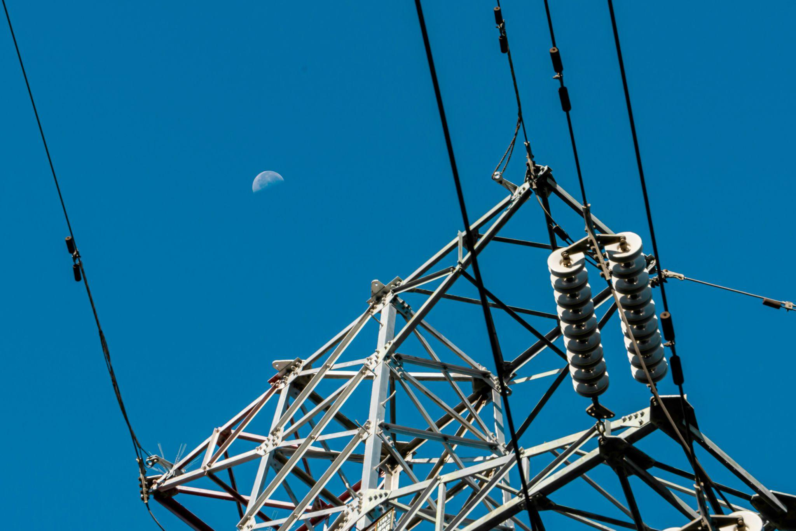

RECONFIGURACIÓN SABANALARGA 220 KV

Slide 2
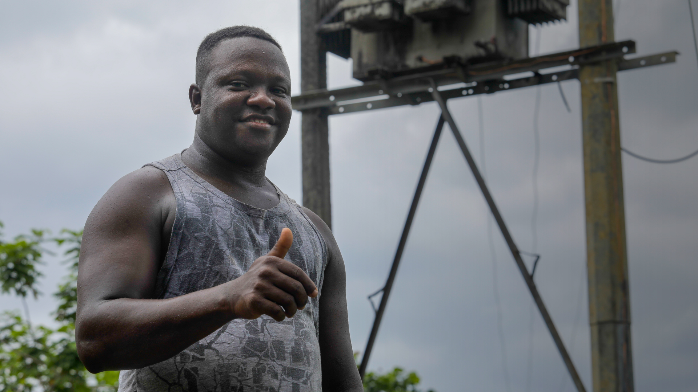
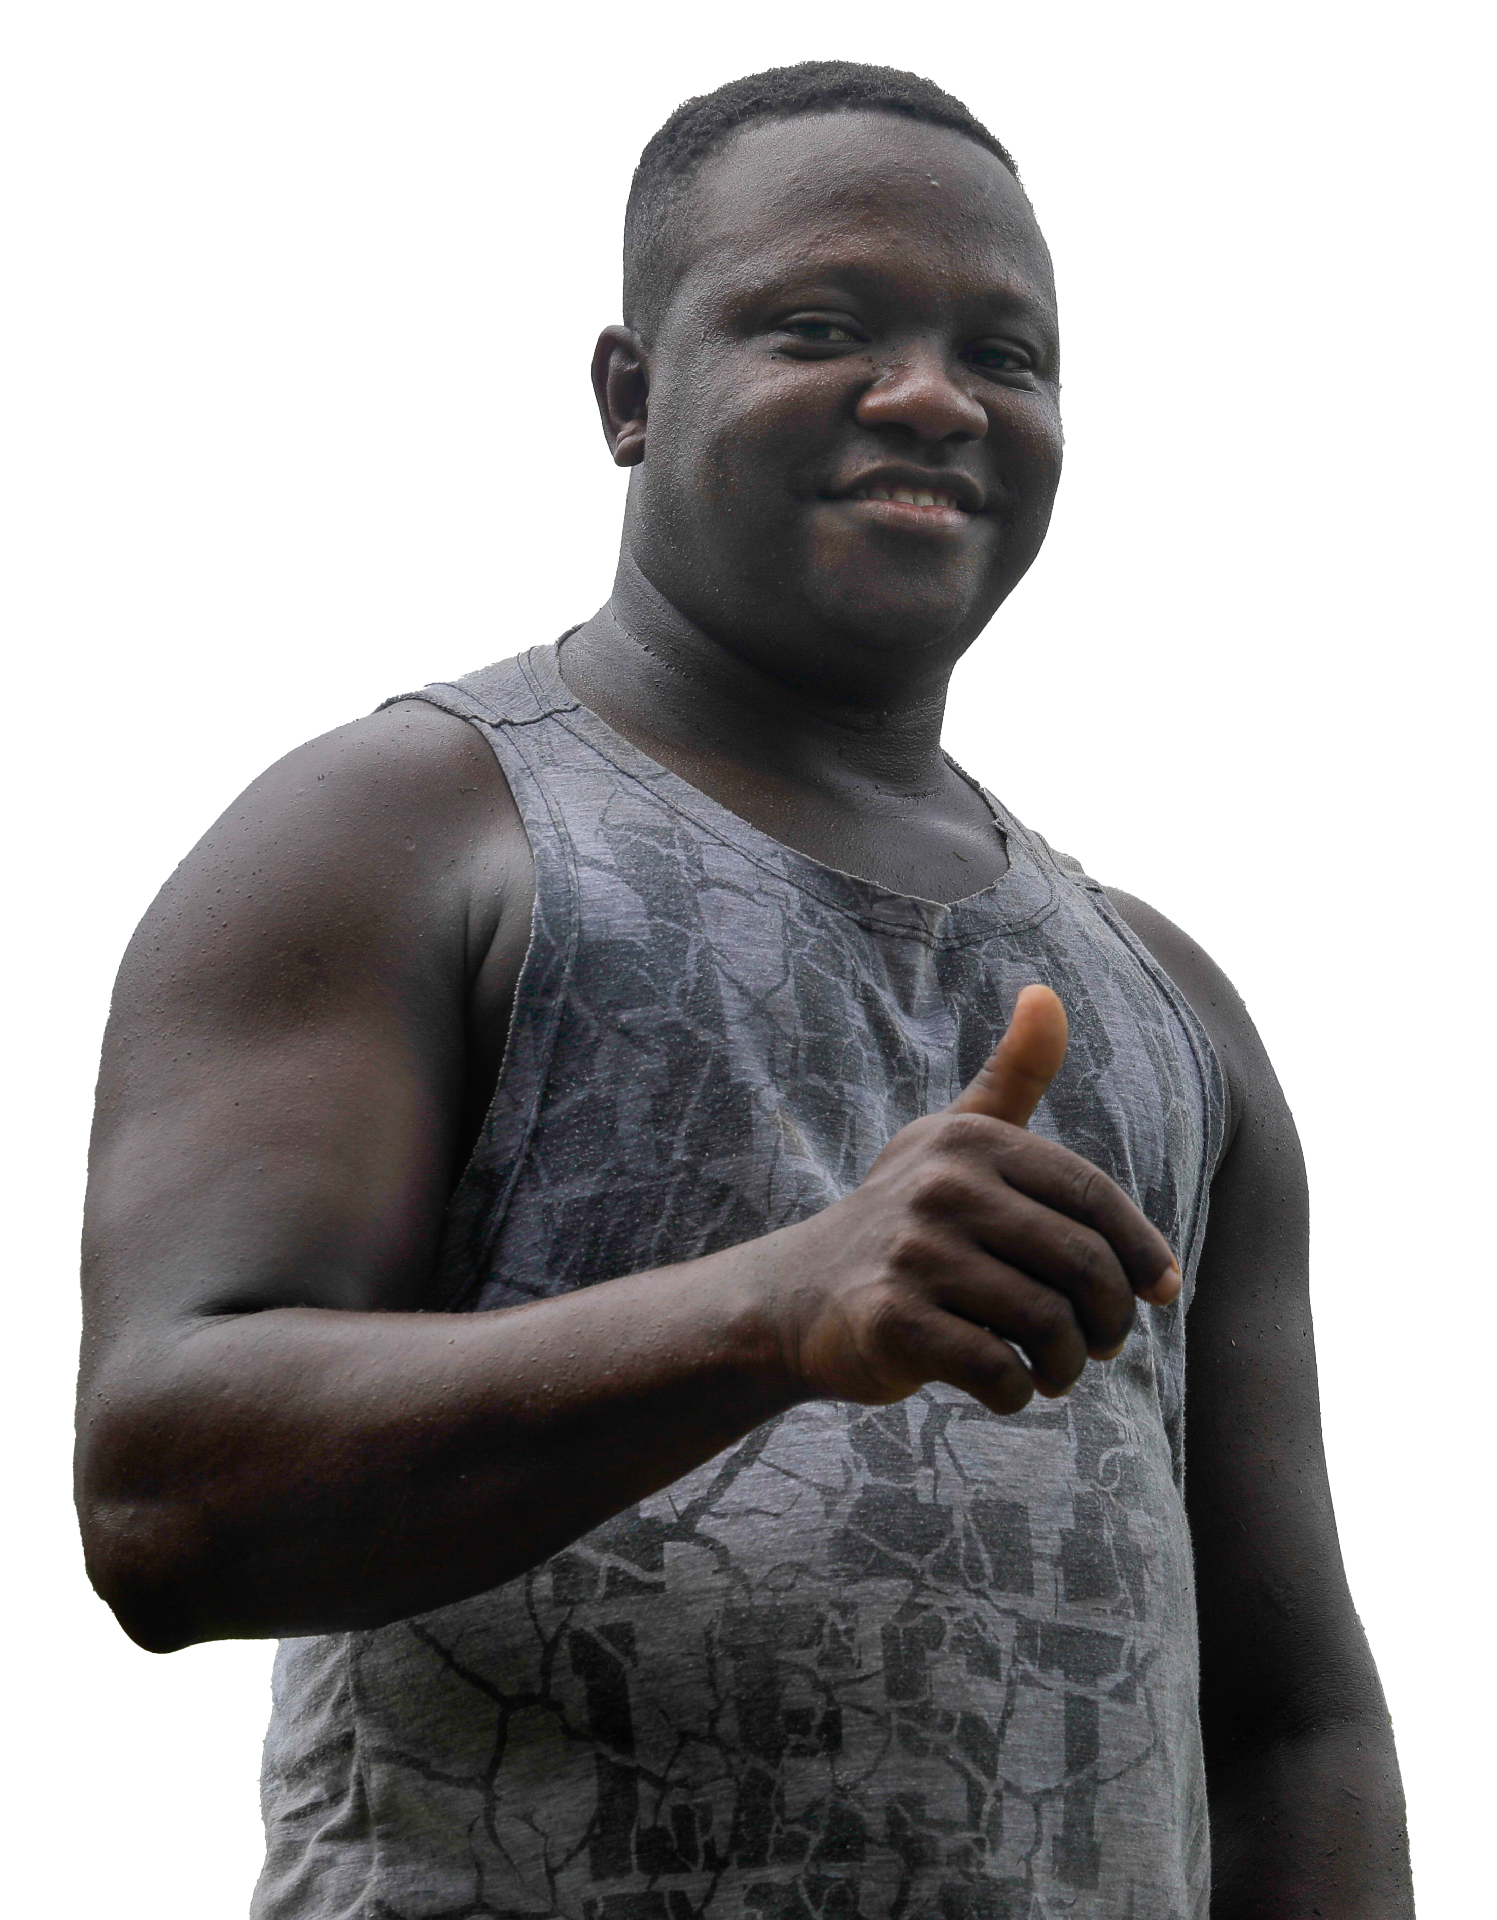

1.
PROYECTO PROPUESTO

Slide 3

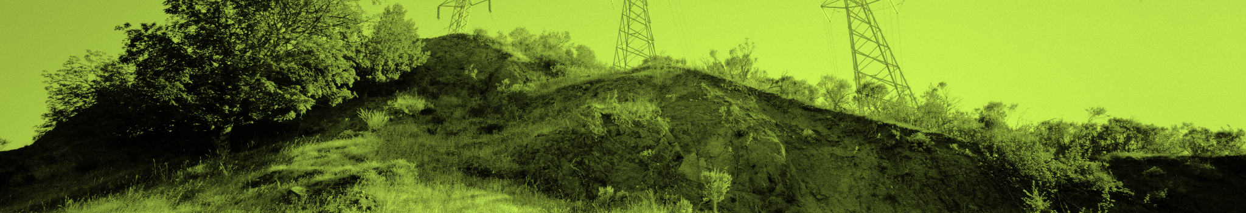
Mejorar la confiabilidad operativa de esta subestación
Objetivos del proyecto
1
2
3
Reducir el nivel de cortocircuito
Permitir nuevas conexiones

Slide 4

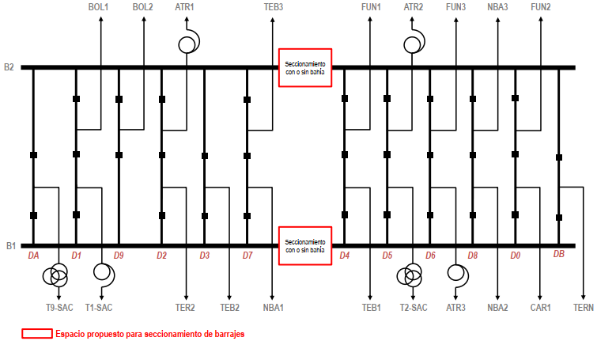
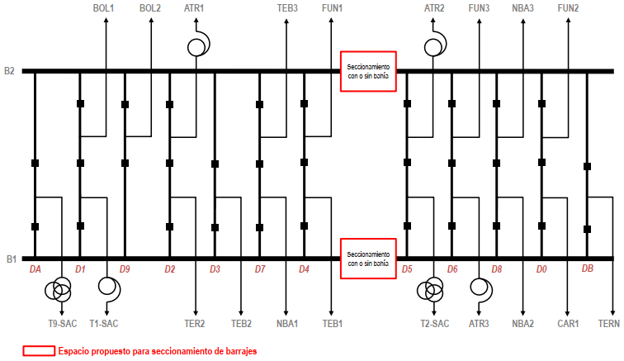

Alternativas FPO 2027-07-01
1
2
Seccionamiento D7-D4
Seccionamiento D4-D5
B4
B2
B4
B2
B1
B3
B1
B3
*Fuente: ISA Transelca

Slide 5
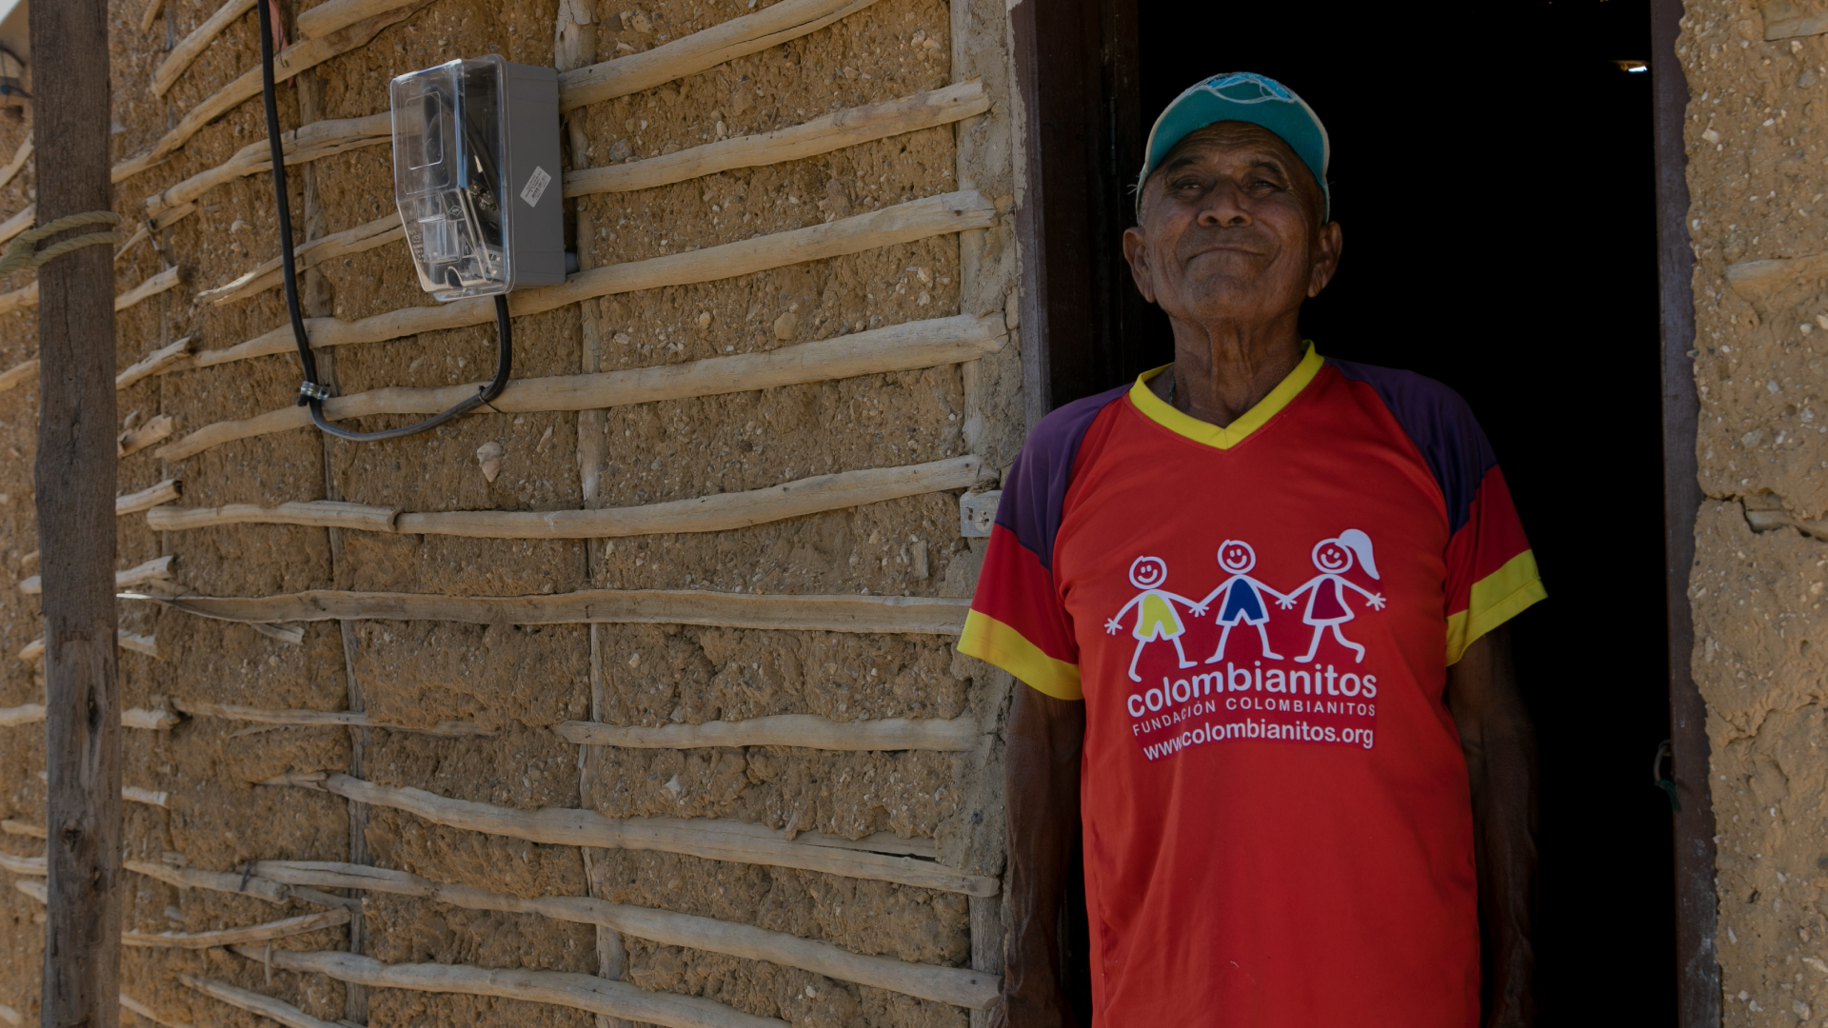
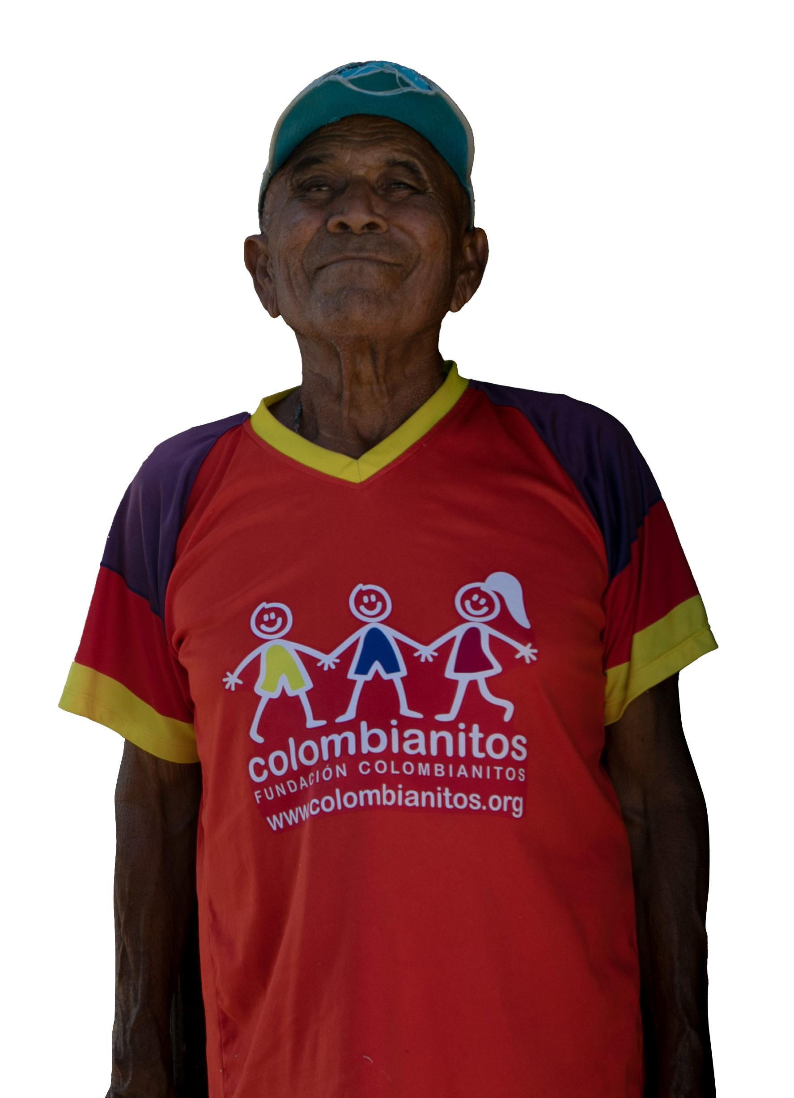
2
ANÁLISIS ECONÓMICO

Slide 6
Análisis Beneficio Costo
Costos
Presupuesto para cambio de configuración (CAPEX) subestación Sabanalarga 220 kV
Costos de restricciones generación de seguridad para trabajos
Beneficios
Valor presente desde 2027 de DNA evitada por salida subestación
Valor presente desde 2027 por reducción de generación de seguridad por mantenimientos futuros
Información de entrada
Fallas esperadas subestación | CRO3 | ~2200 MW
Tasa de crecimiento de demanda. | Tasa de descuento STN 11,5% | 2025-2063

Slide 7
Costos
Ítem | USD
Presupuesto para cambio de configuración (CAPEX) subestación Sabanalarga 220 kV | 6.277.376
Costos de restricciones generación de seguridad para trabajos | 572.102
Total A1 | 6.849.478
Total A2* | 8.038.009
Costos A2 es 25% mayor que la A1

Slide 8
Beneficios A1 y A2
Ítem | USD (1 Falla cada 10 años)
Valor presente de DNA evitada por salida subestación | 36.016.264,28
Valor presente por reducción de generación de seguridad por mantenimientos futuros | 283.534,00
Total | 36.299.798,287

Slide 9
Relación Beneficio - Costo
Alternativa 1 | 1 falla cada 10 años | 1 falla cada 20 años | 1 falla cada 40 años
Beneficios totales USD | 36.299.798,29 | 25.181.181,64 | 9.287.600,08
Costos USD | 6.849.478,11 | 6.849.478,11 | 6.849.478,11
Relación Beneficio Costo | 5,300 | 3,676 | 1,356

Slide 10
Relación Beneficio - Costo
Alternativa 2 | 1 falla cada 10 años | 1 falla cada 20 años | 1 falla cada 40 años
Beneficios totales USD | 36.299.798,29 | 25.181.181,64 | 9.287.600,08
Costos USD | 8.038.009,18 | 8.038.009,18 | 8.038.009,18
Relación Beneficio Costo | 4,516 | 3,133 | 1,155

Slide 11
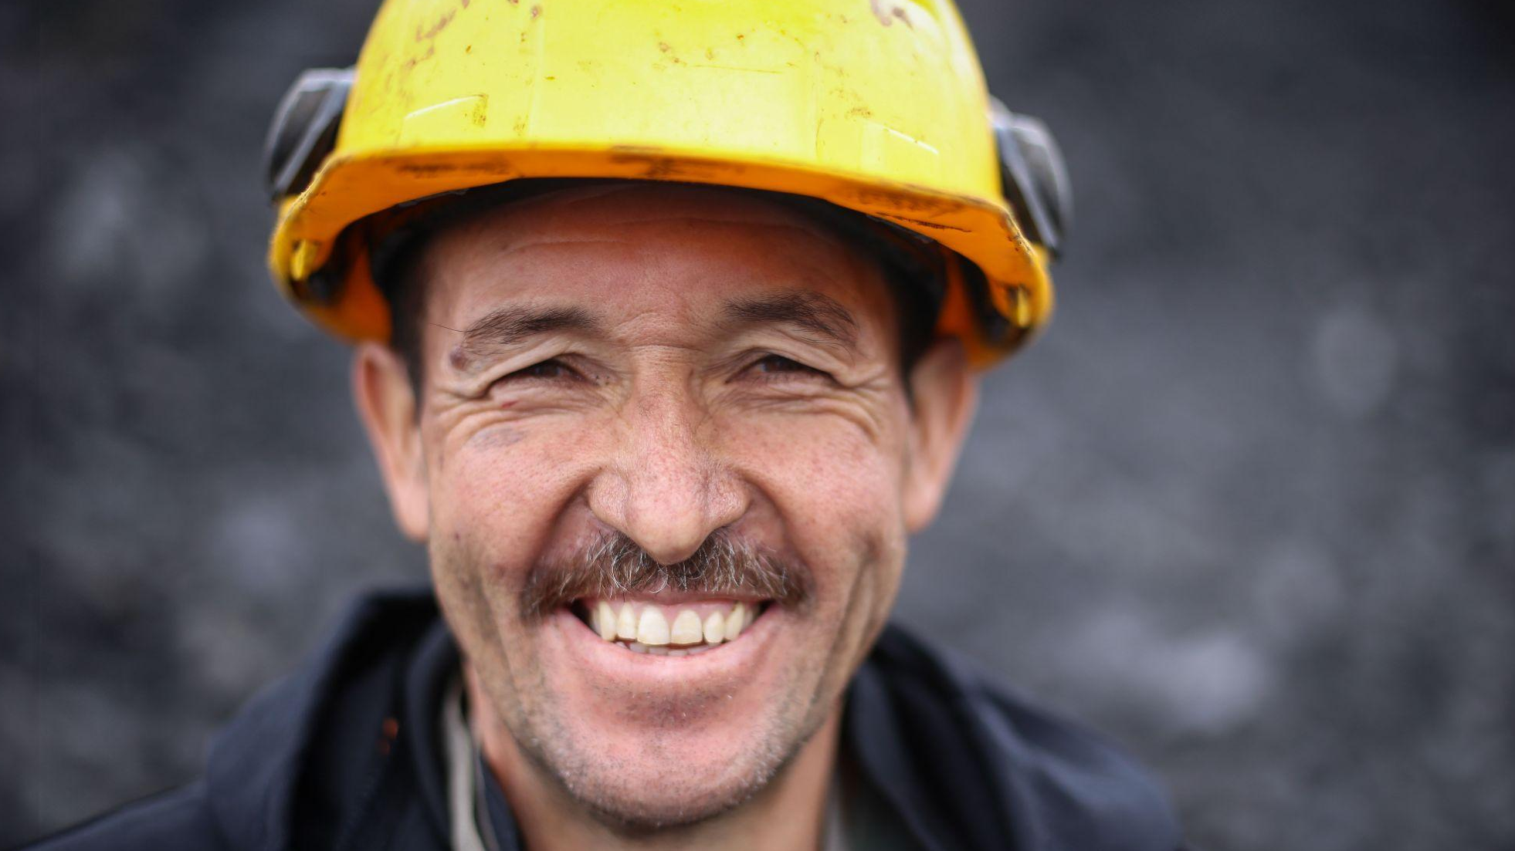





¡GRACIAS!
@upmecol UPME Oficial @upmeoficial
@upmeoficial @upmeoficial
www.upme.gov.co

